Slide 1

Excelență și performanță pentru fermierii români cu hibrizii Pioneer®
Maria Cîrjă, Marketing Manager, Romania and Republic of Moldova

Slide 2
Agricultura în România în 2026
România s‑a confruntat în ultimii ani cu episoade repetate și severe de secetă estivală (în special în 2020, 2022 și 2024), care au afectat puternic producția națională de porumb.
Condițiile extreme și recurente de secetă au redus semnificativ producțiile, subliniind rolul esențial al geneticii reziliente în protejarea productivității fermierilor.
Producțiile naționale de porumb au fluctuat puternic, cu minime notabile în 2022 (3.306 kg/ha; 8,03 milioane tone) și 2024 (≈2.500–2.600 kg/ha; 5,99 milioane tone), contrastate cu o revenire modestă în 2023 și o prognoză mai optimistă pentru 2025, de aproximativ 4.480 kg/ha (9,6–10,1 milioane tone).
Hibrizii Pioneer® — Optimum® AQUAmax® — au depășit constant mediile naționale, obținând 8–9 t/ha în sistem neirigat și 12–15 t/ha în sistem irigat, chiar și în sezoane în care culturile au eșuat regional.
Pentru 2026, Pioneer® continuă să avanseze inovația în toleranța la secetă, introducând noi hibrizi care sporesc reziliența și oferă performanță fiabilă în condiții climatice tot mai volatile.
Surse:
National Meteorological Administration, July 2024
National Institute of Statistics, March 2025

Slide 3



Hibrizi Pioneer® de floarea-soarelui
P64LE162
P63LE166
P64LE280
D517
CARACTERISTICI
CARACTERISTICI
CARACTERISTICI
Cel mai cultivat hibrid din România!
Tolerant la secetă şi arşiţă
Tolerant la Lupoaie, rasa G, la Phomopsis şi Sclerotinia
Productivitate excepțională
Grad ridicat de autofertilitate
Rezultate excepționale în condiții nefavorabile
Maxim 60 kg s.a. N/ha
Hibrid timpuriu, cu productivitate ridicată.
Tolerant la secetă şi arşiţă.
Tolerant la lupoaie rasa G, la Phomopsis şi Sclerotinia
Hibrid cu talie medie și rezistență mare la frângere și cădere
Grad ridicat de autofertilitate
Rezultate excepționale în condiții nefavorabile.
Maxim 50 kg s.a. N/ha.
Rezistență genetică la rasele de mană cunoscute în RO
Foarte bine adaptat condițiilor locale, cu productivitate excepțională
Cea mai ridicată rezistență genetică la Orobanche cumana, până la rasa G inclusiv (BR1, BR2 & BR3)
Rezultate excepționale în anii foarte favorabili

Slide 4



Hibrizi Pioneer® de porumb
FAO 310
FAO 390
FAO 250
D517
CARACTERISTICI
CARACTERISTICI
CARACTERISTICI
Capacitate excelentă de producție, oferind performanță ridicată în diferite zone de cultură.
Plasticitate ecologică deosebită, adaptându-se foarte bine unei game variate de condiții de sol și climă.
Toleranță bună la stres hidric și termic.
Potrivit pentru semănat timpuriu, ceea ce permite valorificarea optimă a sezonului de vegetație.
Recomandat pentru cultură dublă și pentru toate tipurile de sol.
Adaptabilitate excelentă la climat excesiv continental
Randament ridicat de absorbție a apei și nutrienților, susținând dezvoltarea uniformă și viguroasă a culturii.
Eficiență fiziologică superioară, convertind optim resursele în productivitate ridicată.
Potrivit pentru densități flexibile, adaptându-se atât în sistem irigat, cât și neirigat.
Plantă înaltă, cu rădăcini și tulpină foarte puternice, oferind stabilitate excelentă în câmp.
Randament superior, cu până la 5% peste cei mai performanți hibrizi din grupă, atât în condiții normale, cât și în condiții de secetă.
Recomandat pentru zone aride și semi‑aride din sudul și vestul țării, datorită capacității bune de adaptare și performanței stabile.

Slide 5



Hibrizi Pioneer® de porumb
FAO 420
FAO 350
FAO 360
D517
CARACTERISTICI
CARACTERISTICI
CARACTERISTICI
Adaptabilitate excelentă în climat excesiv continental, cu performanțe stabile în condiții dificile.
Absorbție foarte bună a apei și a elementelor nutritive, susținând o dezvoltare viguroasă a plantei.
Eficiență ridicată a proceselor fiziologice.
Flexibilitate în densități, potrivit atât pentru neirigat, cât și pentru irigat.
Recomandat pentru zone semi-aride și semi-umede din vestul și sud-estul țării.
Hibrid semitardiv cu potențial de producție excepțional.
Adaptabilitate remarcabilă în zone afectate de secetă, susținută de o toleranță excelentă la stresul hidric.
Pierdere rapidă a apei la maturitate, facilitând o recoltare eficientă și sigură.
Rezistență bună la Sorosporium și Fuzarium, oferind siguranță suplimentară în condiții variabile de cultură.
Hibrid semitimpuriu cu capacitate foarte bună de producție în condiții dificile.
Absorbție excelentă a apei și a elementelor nutritive.
Recomandat pentru semănatul timpuriu, oferind flexibilitate și un start rapid al culturii.
Performanță constantă în orice condiții de cultură, fiind potrivit în special pentru zonele semi‑aride și semi‑umede din vestul și sud‑estul țării..

Slide 6
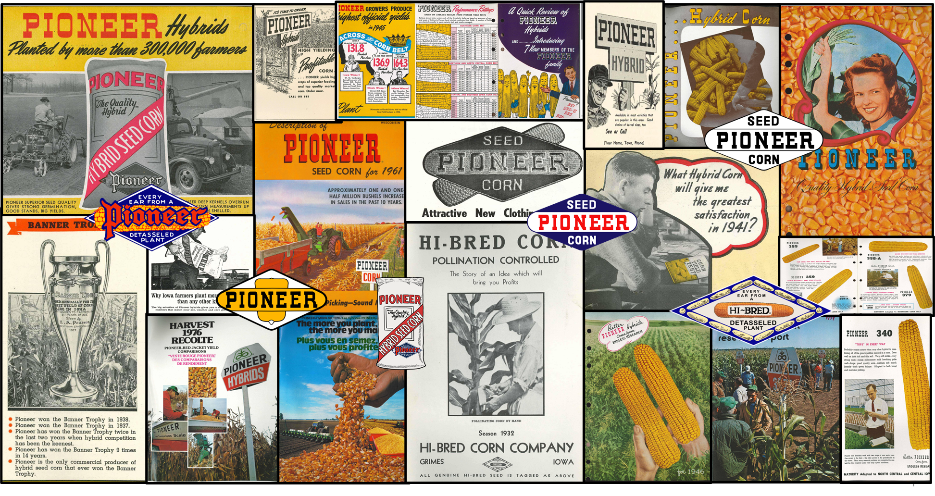
VĂ MULȚUMESC!

